Slide 1
«Современные педагогические технологии на уроках музыки»
Скоркина Светлана Ивановна
Учитель музыки МБОУ СОШ №5 г.Геленджик.

Slide 2
На своих уроках я использую следующие технологии:
Коммуникативно-развивающего обучения
Игровую
Здоровьезберегающую технологию
Технологию ИКТ

Slide 3
Личносто-ориентированные технологии
Основными задачами в личностно-ориентированном образовании являются: - оптимистический подход к ребенку и умение максимально стимулировать его развитие; - опора на познавательный интерес каждого ребенка; - создание позитивной психологической атмосферы; - саморазвитие личности; - личностная направленность.

Slide 4
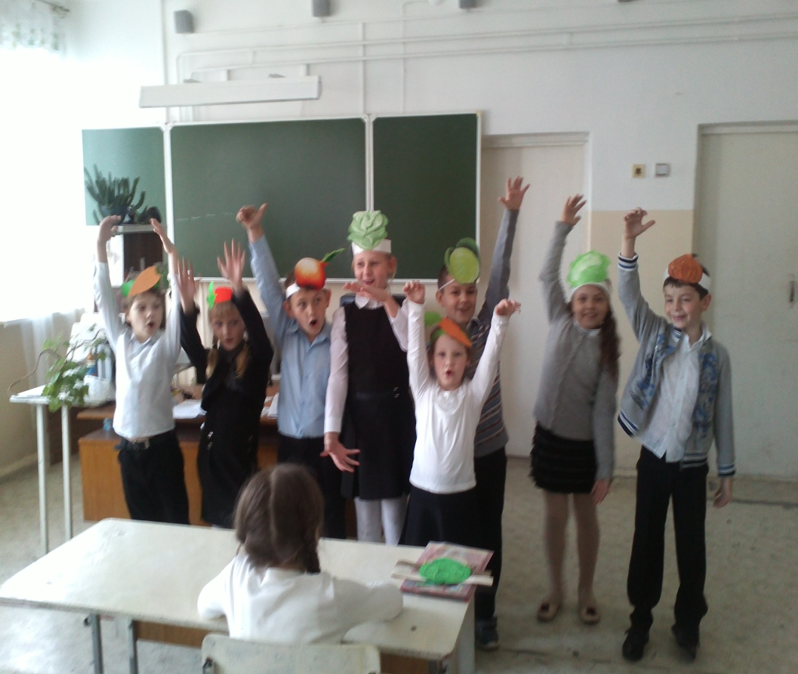
Игровые технологии
Игра имеет большое значение в жизни ребенка. Игра только внешне кажется беззаботной и легкой. А на самом деле она властно требует, чтобы играющий отдал ей максимум своей энергии, ума, выдержки, самостоятельности.

Slide 5
На уроках музыки я использую различные игровые методики.
Речевые зарядки и ритмодекламации
Вокальные импровизации
Пластическое интонирование
Музыкальное рисование
Инструментальное музицирование
Игры-путешествия
Сюжетно-ролевые игры

Slide 6
Злоровьесберегающие технологии
Здоровьесберегающие технологии в образовании – способ организации и последовательных действий в ходе учебно-воспитательного процесса, реализации образовательных программ на основе всестороннего учета индивидуального здоровья обучающихся, особенностей их возрастного, психофизического, духовно-нравственного состояния и развития, сохранение и укрепление здоровья.

Slide 7
На своих уроках я применяю следующие здоровьесберегающие технологии:
• МУЗЫКОТЕРАПИЯ • ВОКАЛОТЕРАПИЯ • РИТМОТЕРАПИЯ • ФОЛЬКЛОРНАЯ АРТТЕРАПИЯ • ТЕРАПИЯ ТВОРЧЕСТВОМ • УЛЫБКОТЕРАПИЯ

Slide 8
Технологии ИКТ
Видеоряд: фрагменты из опер, балетов. Опер, мюзиклов, музыкальных кинофильмов, концертов классической и популярной музыки, фрагменты художественных и документальных фильмов о жизни и творчестве композиторов , фрагменты народных праздников.
Каждый учитель музыки, используя современные инновационные технологии в преподавании в условиях модернизации, открывает для себя новые интересные возможности в профессиональной деятельности, благодаря чему для учителя — работа, а для его учеников — обучение станут радостнее и увлекательнее.

Slide 9
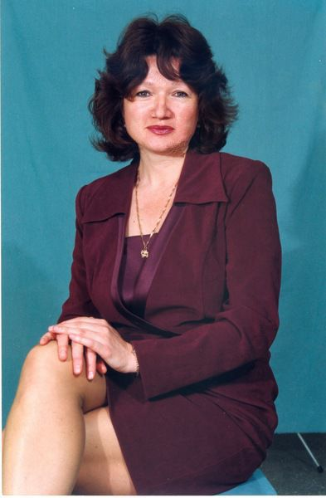
Спасибо за внимание.

